Slide 1
AI v médiích & AI média
Expres FM, Seznam Zprávy, Proženy, Garáž
Jiří Špaček | 1. prosince 2023 | Digitální doba s lidskou tváří · AVČR

Slide 2
Přichází období, ve kterém bude klíčové, aby informace byla dostupná v požadovaném formátu, stylu a délce.
Srozumitelně, každé konkrétní osobě.
Text - Audio - Video - 3D/4D model - Gamifikace

Slide 3
1. Seznam Zprávy, a.s.
Brandy
Seznam Zprávy
Proženy
Garáž
Expres FM
Classic Praha
Kodexy
AI kodex
Etický kodex
Diskusní kodex
Volební kodex…
Technologie AI
Syntetický hlas
Syntetický obsah
Agenti

Slide 4
2. Syntetický hlas
Proč chceme syntetický hlas?
Chceme poskytovat kvalitní audio obsah z našich textů a videí.
Vyplníme vysílání radií atraktivními moderátory a regionálním obsahem, např.:
Noční moderátoři
Zprávy syntetickým hlasem

Slide 5
2.1 Hacsiko
Na radiu Expres FM
25. května 2023 ve 2:10
První živé vysílání
29. května 2023 od 4:00-5:40
První noční vysílání Hacsiko
GAME CHANGER

Slide 6
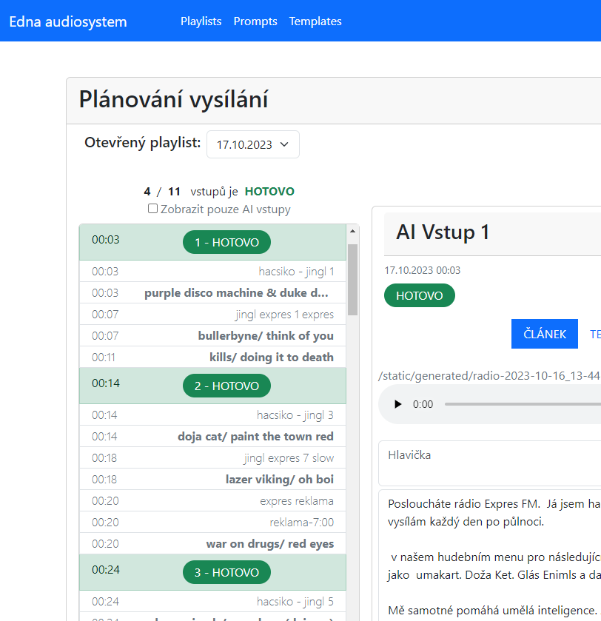
2.2 Hacsiko & Edna
Vysílání Hacsiko
Pondělí až pátek od 0:00 do 1:00.
Od 13. 11. v Ranním klubu s Milošem Pokorným.
Edna - systém pro AI vysílání
administrační rozhraní
automatizace vysílání
plánování
kontrola výstupů

Slide 7
2.3 Hlasy pro SZ a audiomix s MAMA AI
Čteme vám Seznam Zprávy
Robotka Jana - standard
Robotka Jana - audiomix
Stela - administrační rozhraní
Článek
Stela
Black Box
Audiočlánek

Slide 8
2.4 Hlasy pro SZ a Expres FM
“V dnešní době technologie umělé inteligence nejenže mění způsob, jakým vnímáme svět, ale především se stávají klíčovým faktorem pro úspěch firmy v náročném konkurenčním prostředí, na jehož prahu právě stojíme.”
Zprávy
Expres FM

Slide 9
3 Vize rádií
Klasická radia (Celý trh Česka)
↓
Hybridní radia (Expres FM)
↓
Syntetická radia
↓
Personalizovaný stream
Agentní systém

Slide 10
4 SZ - AI a obsah na webech
Původní obsah
↓
Různé formáty
↓
Varianty formátů
↓
Potřeby uživatelů

Slide 11
6 Budoucnost
· Digitální zaměstnanci
Pomalu nastupují…
· AI nástroje
Už používáme...
· AI média
Jsou v přípravě…

Slide 12
Děkuji za pozornost
Jiří Špaček
Zástupce ředitele
Seznam Zprávy, a. s.
jiri.spacek@sz.cz
+420 725 594 388

